Slide 1

PHÒNG GD-ĐT HUYỆN PHÚ HÒA
TRƯỜNG THCS THỊ TRẤN PHÚ HÒA
ÂM NHẠC LỚP 6
GIÁO VIÊN : LƯƠNG NỮ PHỤNG HÀ.

Slide 2




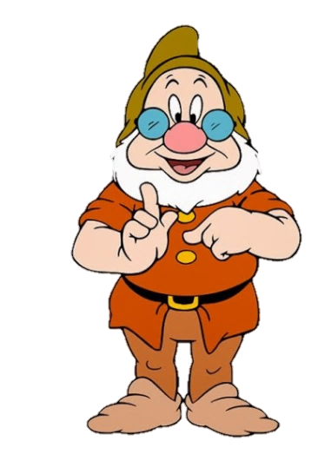
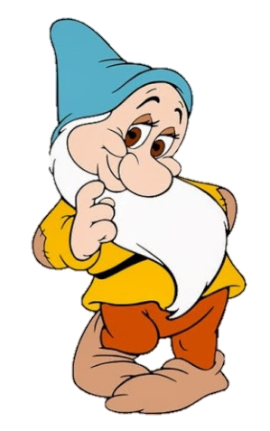
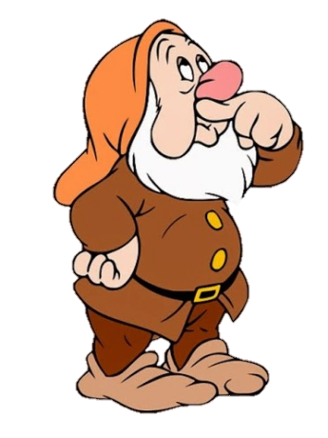


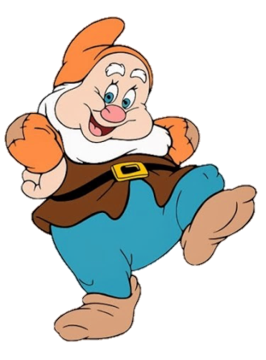
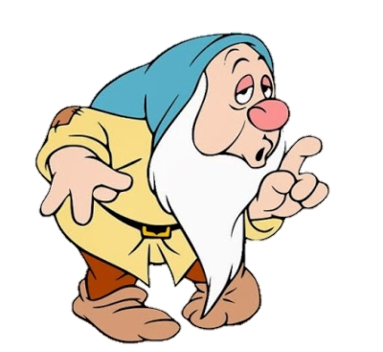

TRÒ CHƠI :HỎI - ĐÁP
CÙNG BẠCH TUYẾT VÀ 7 CHÚ LÙN

Slide 3









Bài hát: ‘Đời sống không già vì có chúng em’ do Nhạc sĩ nào sáng tác?
HẾT GIỜ
A
Trịnh Công Sơn
B
Hoàng Long- Hoàng Lân
C
Vũ Trọng Tường
D
Nguyễn Văn Hiên

Slide 4



Trong hệ thống chữ cái La tinh?
Nốt La được ký hiệu là
HẾT GIỜ
A
C
B
D
C
F
D
A

Slide 5
Có mấy thuôc tính cơ bản của âm thanh ?
HẾT GIỜ
A
4
B
3
C
2
D
1

Slide 6




Chủ đề 3
NHỚ ƠN THẦY CÔ

Slide 7


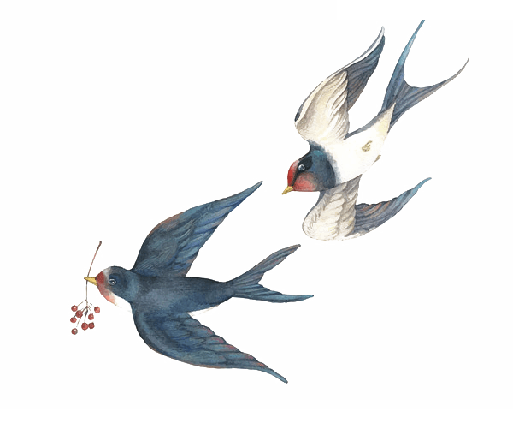


HÁT: BÀI HÁT THẦY CÔ LÀ TẤT CẢ
Nhạc : Bùi Anh Tú
Lời thơ: Nguyễn Trọng Sửu
NGHE NHẠC : NGHE BÀI HÁT NHỚ ƠN THẦY CÔ

Slide 8
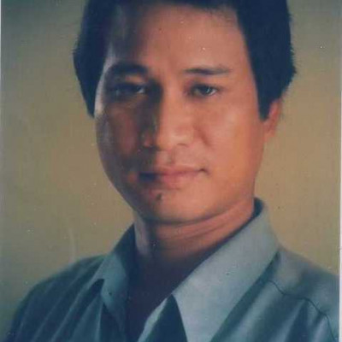
I. Tìm hiểu tác giả , bài hát
1. Tác giả : Bùi Anh Tú
Nhạc sĩ Bùi Anh Tú sinh ngày 17- 6-1959 tại Sơn Tây, quê quán ở thị xã Thái Bình. Hội viên Hội Nhạc sĩ Việt Nam, Hội viên Hội Âm nhạc Hà Nội. Ông đang sống và làm việc tại Hà Nội, là chuyên viên âm nhạc - Bộ Giáo dục và Đào tạo.
Những tác phẩm của Bùi Anh Tú thiên về trữ tình, mềm mại và sâu lắng. Ông viết về tình yêu, về quê hương, đất nước, về thầy cô và mái trường. . Một số tác phẩm viết về thầy cô mái trường như: Khúc ca người giáo viên,Nghề giáo tôi yêu( Thơ Đinh Văn Nhã) trong lĩnh vực sáng tác ca khúc cho thiếu nhi qua những tác phẩm như: Chim cúc cu (Thơ Nghiêm Thị Hằng), Mưa ơi đừng rơi (Thơ Viên Phương), Đêm bé nằm mơ (Thơ Nguyễn Khắc Hào), Dòng sông tuổi thơ (Thơ trễ Thị Hương Nhu), Thầy cô là tất cả( Thơ Nguyễn Trọng Sửu)…
Nhạc sĩ: Bùi Anh Tú
2. Bài hát
Bài hát có giai điệu nhẹ nhàng, tha thiết, nói lên tình cảm và lòng biết ơn của các bạn học sinh với thầy cô giáo.

Slide 9
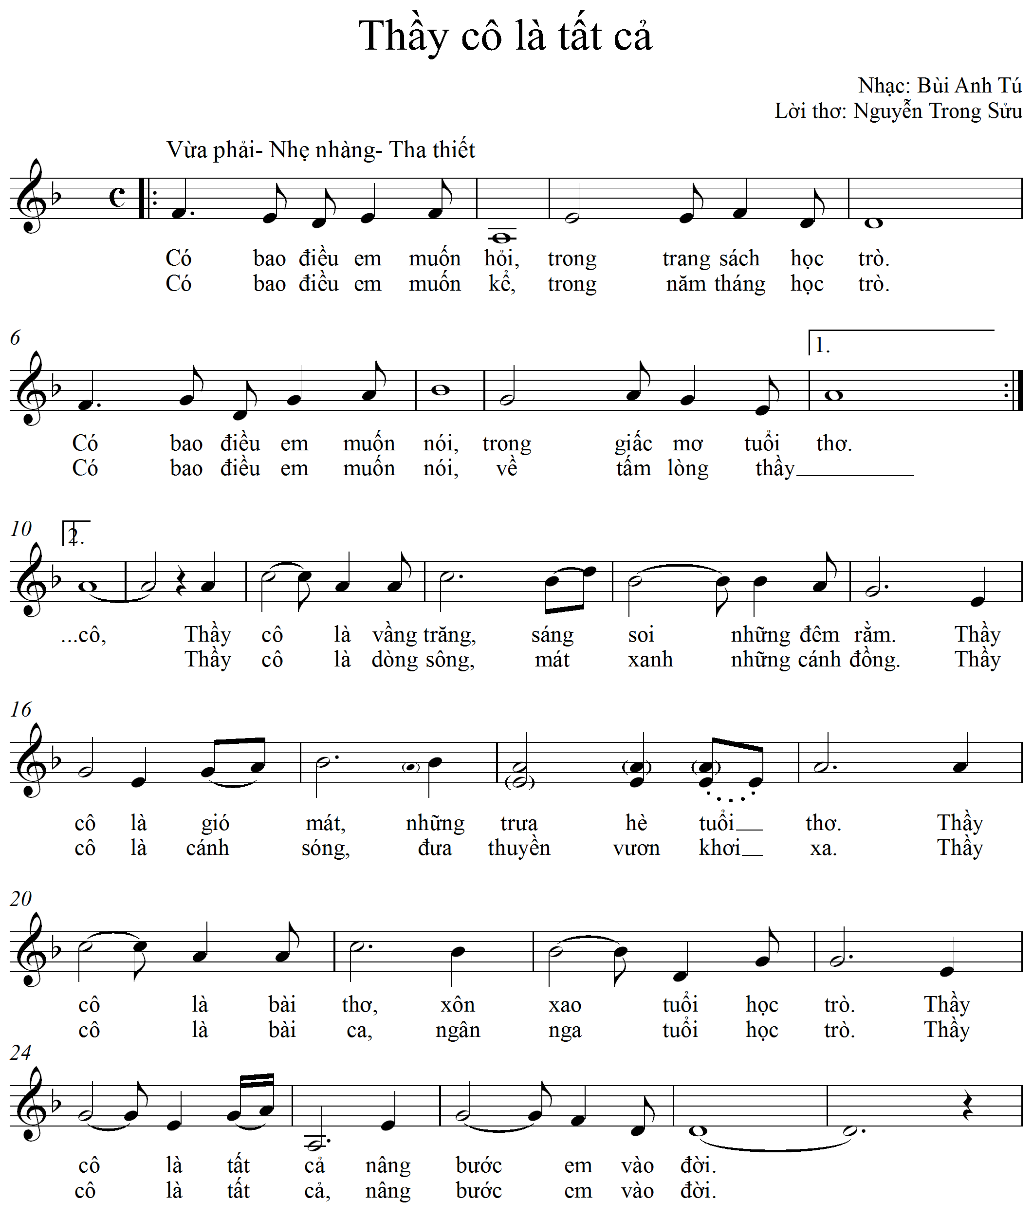

II. Tìm hiểu bài hát:
Em hãy
cho biết
ti
- Nhịp?
- Trường độ?
* Nhịp: 4
4
* Nốt đen, móc đơn, trắng, móc kép, lặng đen, nốt tròn.

Slide 10

a. Nghe hát mẫu

Slide 11
Chia làm 2 đoạn:
Đoạn 1: Chia làm 4 câu
Đoạn 2: 8 câu
Em hãy chia đoạn, chia câu cho bài hát.
ti

Slide 12
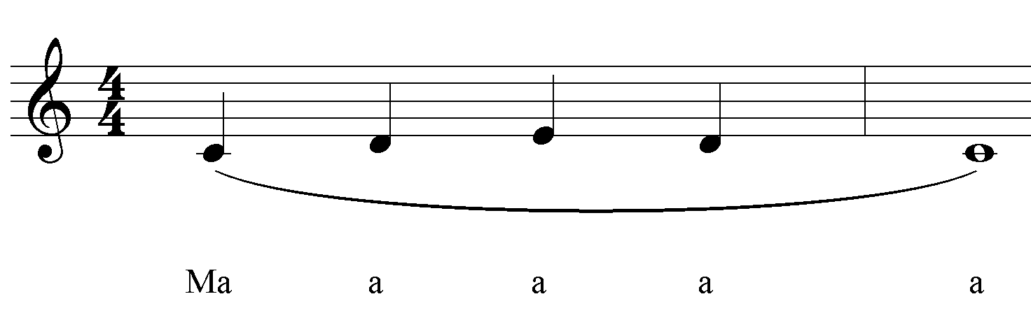
a. Khởi động giọng

Slide 13
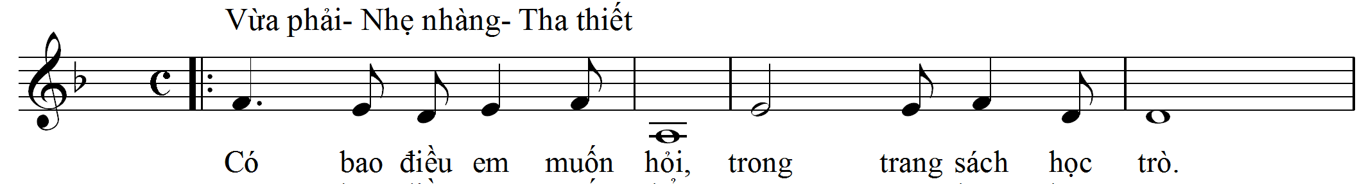
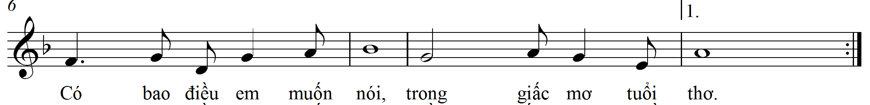
b. Tập hát từng câu
Câu 1
Câu 2

Slide 14
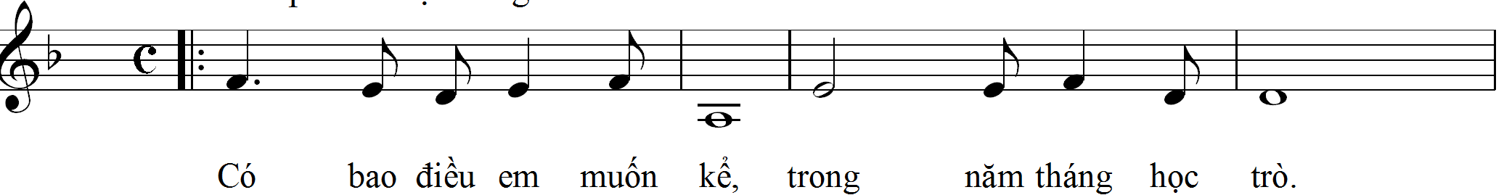
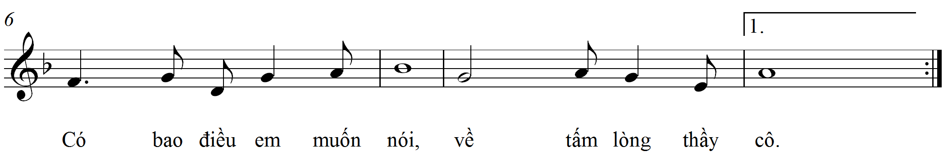
b. Tập hát từng câu
Câu 3
Câu 4

Slide 15
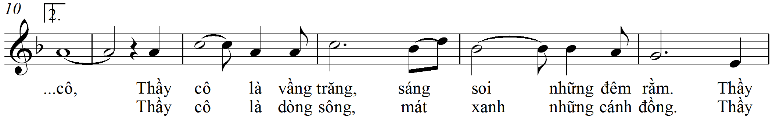
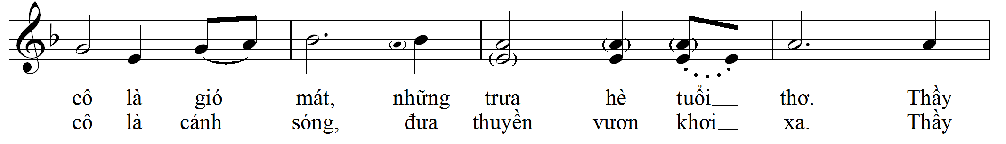
b. Tập hát từng câu
Câu 5,9
Câu 6, 10

Slide 16
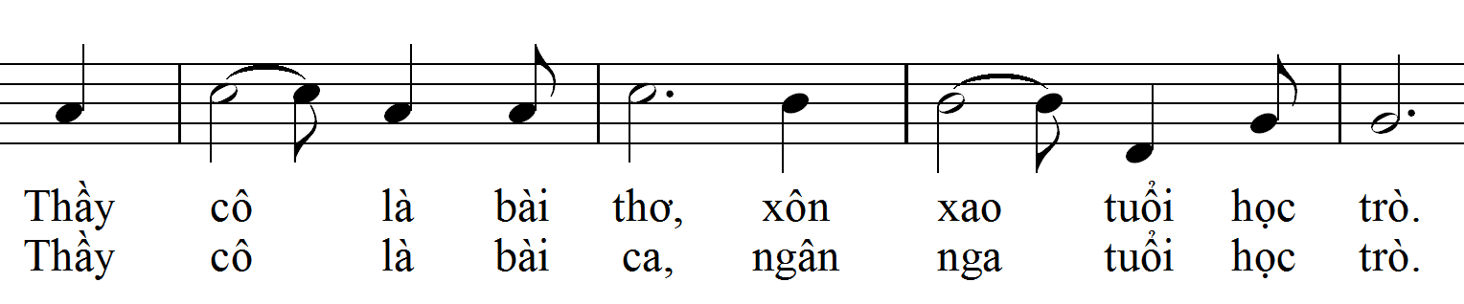
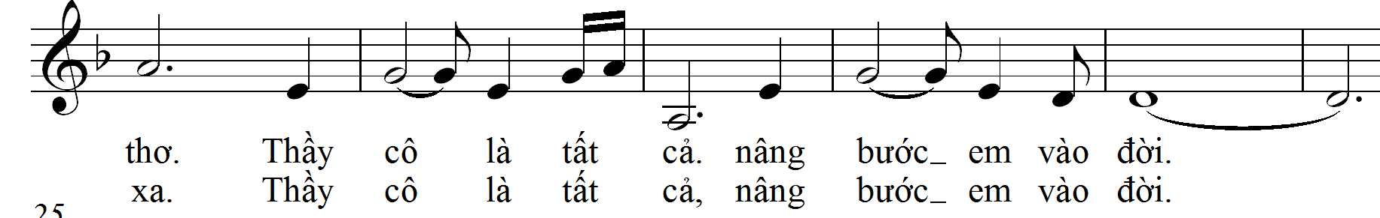
b. Tập hát từng câu
Câu 7,11
Câu 8,12

Slide 17
c. Hoàn thiện bài hát

Slide 18
d. Luyện tập củng cố
Nội dung của bài hát
Tính chất giai điệu của bài hát
Nói lên tình cảm và tấm lòng biết ơn của các bạn nhỏ đối với các thầy cô giáo của mình.
Bài hát có giai điệu nhẹ nhàng , tha thiết

Slide 19
II. NGHE NHẠC: BÀI HÁT NHỚ ƠN THẦY CÔ

Slide 20
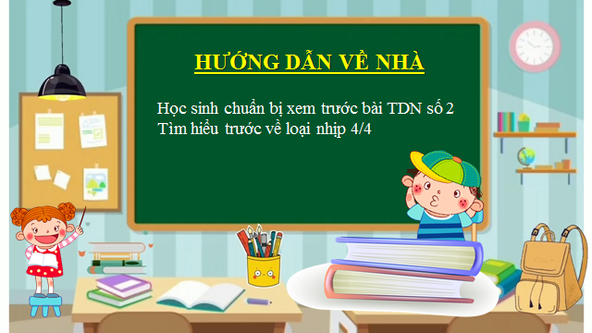

Slide 21






Chúc các em chăm ngoan, học giỏi

